Slide 1


Апробационные
площадки
Апробационные
площадки
Представление результатов апробации контрольных мероприятий оценивания метапредметных результатов
14 июня 2017
М.Н. Клинова

Slide 2

Планирование работы
11.00-11.30
Открытие, обсуждение алгоритма работы, установление очередности выступлений.
10.30-15.30 (с обедом 13.00 – 13.40)
Публичные выступления школ - представление результатов апробации КМ, их экспресс-экспертиза участниками проекта.
15.35-16.30
Техническое задание на 14.09.17, рефлексия, индивидуальные консультации.

Slide 3




















4
12
7
18
14
9
10
3
6
17
5
1
11
19
13
20
16
2
15
8

Slide 4
Надеемся, что будем слушать
и смотреть выступления
вот так:

Slide 5

ТЗ на 14 сентября 2017 года
Разработать и апробировать (к дате семинара - хотя бы частично) учебные ситуации (УС) или инновационные образовательные практики (ИнОП) в школе, подготовить презентацию с анализом результатов апробации.
Доработать тексты-описания КМ, УС, ИнОП

Slide 6

Описание КМ должно содержать
1. Указание авторов контрольного мероприятия, ОУ.
2. Указание конкретизированного метапредметного образовательного результата.
3. Указание объекта оценивания (продукт, результат деятельности обучающегося).
4. Техническое задание для учеников.
5. Критерии оценивания (в табличной форме, лучше 3-5 критериев, к ним – параметры и показатели в баллах).
6. Описание процедуры оценивания (место и время, отводимое для работы, формы работы учеников, план, наличие экспертных листов и т.п.).
Оформление материалов в MS Word; поля документа 2*2*2*2; шрифт Times New Roman; размер шрифта 12; межстрочный интервал 1,5.

Slide 7
Описание УС должно содержать
1. Указание авторов учебной ситуации, ОУ, учебный предмет.
2. Конкретизированный МР, на достижение которого направлена УС.
3. Этапы («шаги») УС, содержащие указание задачи этапа, действий педагога и деятельности обучающихся.
4. Дидактические материалы для реализации всех этапов УС.
5. Методы (способы, приемы) оценки эффективности учебной ситуации.
Оформление материалов в MS Word; поля документа 2*2*2*2; шрифт Times New Roman; размер шрифта 12; межстрочный интервал 1,5.

Slide 8
Описание ИнОП должно содержать
1. Указание авторов ИнОП, ОУ.
2. Образовательный результат, на достижение которого направлена ИнОП.
3. Пошаговый план реализации ИнОП, в котором должны быть указаны задачи (результаты) каждого этапа, учебные ситуации достижения результата.
4. Описание контрольного мероприятия по оценке эффективности ИнОП.
Оформление материалов в MS Word; поля документа 2*2*2*2; шрифт Times New Roman; размер шрифта 12; межстрочный интервал 1,5.

Slide 9

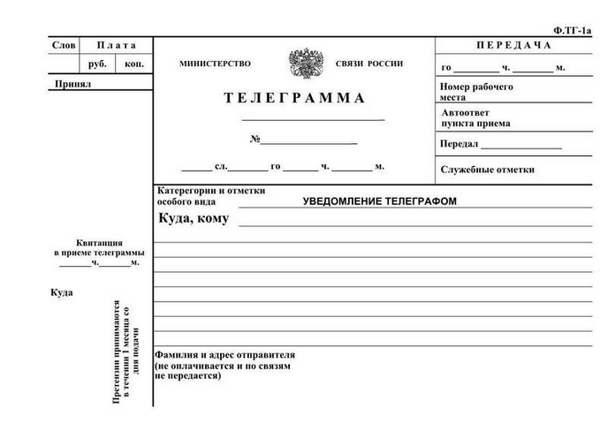
Спонсор рефлексии нашего семинара
Школа, директору
11 слов о семинаре

Slide 10
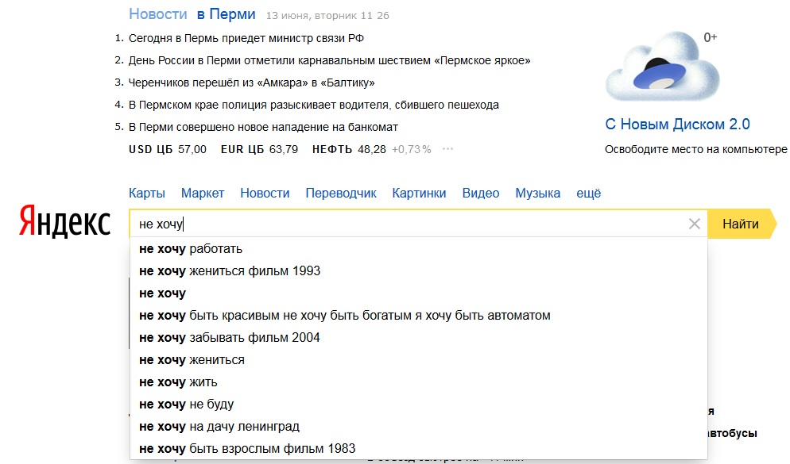
И в заключение…
А придется!

